Slide 1
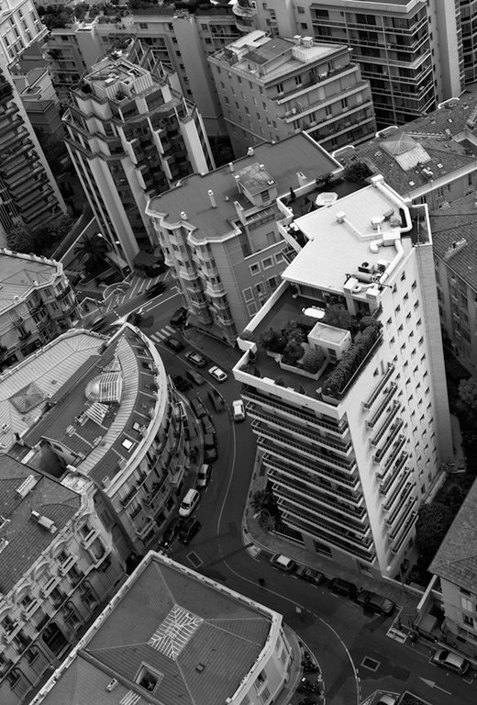
La mia città in un click Gabriele Basilico
Sguardo attento sulla città
Attività linguistica: dalla fotografia alla didascalia
Classe 2^ B Plesso Capoluogo
Maestra Mariateresa Ciccarelli

Slide 2
Sai quante foto di Gabriele Basilico sono in mostra in tutto il mondo? Moltissime!
Per il momento non possiamo andare a visitare le mostre, ma posso raccontarvi il lavoro di questo interessante fotografo. Il suo sguardo raffinato e sensibile ci viene in aiuto in questi giorni di isolamento e ci insegna come “saper osservare” possa voler dire trovare la bellezza anche in ciò che non immaginavamo.

Slide 3
GABRIELE BASILICO è considerato un maestro della fotografia contemporanea, ha ricevuto numerosi premi e le sue opere fanno parte di importanti collezioni italiane e internazionali.

Slide 4
È il primo fotografo a catturare con i suoi scatti le città, in particolare quelle grandi, le metropoli, con il loro paesaggio in continua trasformazione.
Fabbriche, ponti, strade, architetture, periferie sono i soggetti principali delle sue fotografie.

Slide 5
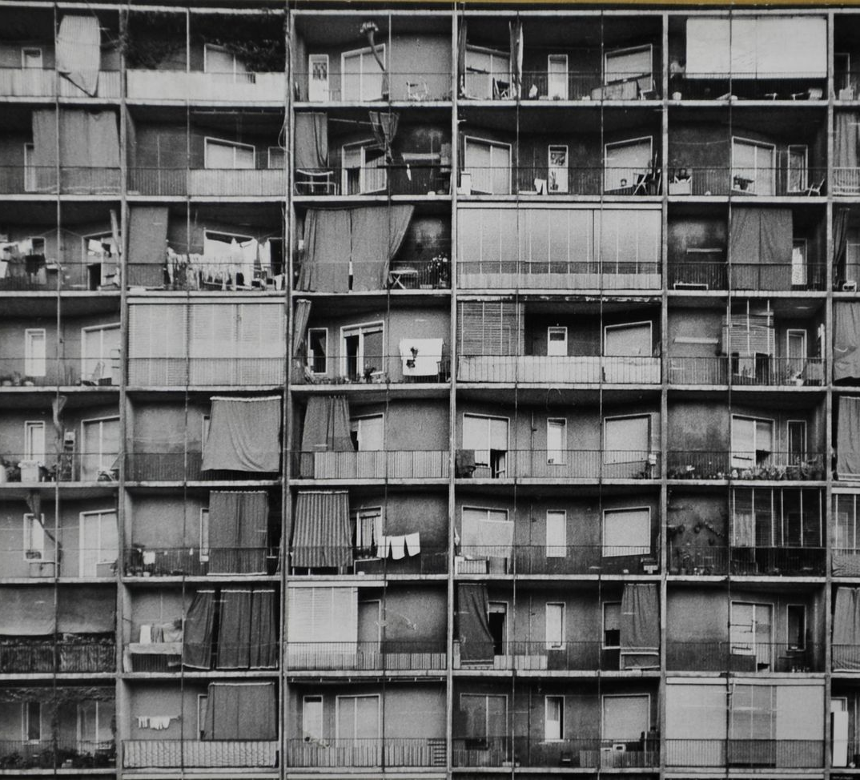
Quali strumenti usa?
Occhi per osservare, gambe per spostarsi, mappe per orientarsi e banco ottico per scattare!
Armato di una mappa topografica della città, sceglie la zona da esplorare e percorrere in lungo e in largo alla ricerca dell’immagine perfetta. Dedica molto tempo al suo lavoro!

Slide 6
Cos’è il banco ottico?
È uno speciale apparecchio per fotografie all’aperto e di grande formato che si monta su un cavalletto pieghevole, facile da smontare e trasportare. Questo strumento richiede tempi di posa lunghi e lenti.

Slide 7
MILANO. RITRATTI DI FABBRICHE (1978-80)
Uno dei suoi primi lavori è la serie in bianco e nero dedicata alla periferia industriale della sua città. Ha impiegato due anni per completare il suo reportage. Ogni fine settimana, quando le fabbriche erano chiuse e non c’era nessuno in giro, passeggiava alla ricerca di linee, geometrie, volumi pieni e vuoti.

Slide 8
Il chiaroscuro e le forme degli edifici
Per scattare aspettava che il vento portasse via le nuvole così da ottenere una luce forte, tagliente, ricca di chiaroscuri. Basilico prediligeva le pellicole in bianco e nero perché mettevano ancora PIÙ in risalto le forme degli edifici.

Slide 9
ORA PROVA TU!
Siamo abituati a guardare fuori dalle nostre finestre, quel paesaggio ci sembra di conoscerlo a memoria. Eppure con un esercizio di sguardo si può cambiare prospettiva e scoprire cose che non pensavamo possibili.

Slide 10
Le città parlano di chi le abita…
Gabriele Basilico fotografava spesso vedute di città senza persone, perché la presenza umana avrebbe distratto l’osservatore dalle forme tanto ricercate. In questo modo sono le architetture che diventano i personaggi delle sue fotografie e che ci parlano delle persone che le abitano e di quelle che le hanno costruite.

Slide 11
Basilico diceva: “Nelle architetture sono nascosti occhi, nasi, orecchie, labbra, volti che aspettano solo la parola”.

Slide 12
Diventa un osservatore attento della tua città: guarda dalla finestra la forma degli edifici che hai di fronte.
Cerca senza fretta il tuo soggetto e l’inquadratura migliore per catturarlo.
Con un po’ di immaginazione due finestre possono diventare occhi e le grondaie sopracciglia, le antenne capelli alla moda e le ringhiere dei balconi grandi sorrisi a denti scoperti!

Slide 13
Scatta una foto della tua città, descrivi brevemente ciò che hai ripreso e invia alla maestra. Buon divertimento!

